Slide 1
ポートフォリオ
HAL大阪 ゲーム4年制
松田 健志

Slide 2
目次
① プロフィール
② 就職作品
③ 過去作品

Slide 3
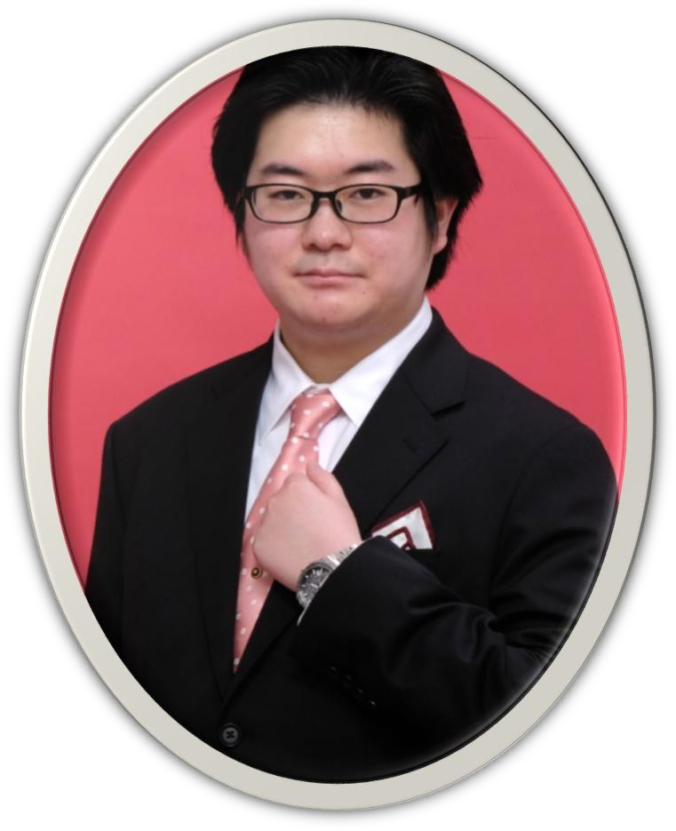
プロフィール
名前 : 松田 健志 (マツダ タケシ)

Slide 4
就職作品
基本データ型
各API、OSごとの差異を吸収するために自作数学・文字列ライブラリを作成
数学ライブラリは計算処理のみ、プラットフォームに最適なものを使用
文字列ライブラリはエンコードをUTF-8に統一して、差異を吸収しています。

Slide 5
過去作品
リソース管理マネージャー
リソース管理を名前で

